Slide 1
এই স্লাইডটি সম্মানিত শিক্ষকবৃন্দের জন্য।
তাই স্লাইডটি হাইড করে রাখা হয়েছে।
এই পাঠটি শ্রেণিকক্ষে উপস্থাপনের জন্য প্রয়োজনীয় পরামর্শ প্রতিটি
স্লাইডের নিচে অর্থাৎ Slide Note এ সংযোজন করা হয়েছে
যাতে শ্রেণিকার্যক্রম শিক্ষার্থীদের সক্রিয় অংশগ্রহণে পাঠটি শিক্ষার্থীকেন্দ্রিক
হয়। আশা করি সম্মানিত শিক্ষকগণ পাঠটি উপস্থাপনের পূর্বে উল্লেখিত
Note দেখে নেবেন এবং F5 চেপে উপস্থাপন শুরু করতে পারেন।

Slide 2
Notes:
শ্রেণি কার্যক্রমের শুরুতে আজকের পাঠে শিক্ষার্থীদের স্বাগত জানানোর উদ্দেশ্যে স্লাইডটি ব্যবহার করা হয়েছে। তবে বিষয়শিক্ষক ইচ্ছে করলে ছবিটি বাদ দিতে পারেন ।

Slide 4
ক্রিকেট খেলা দেখো
ব্যাটসম্যান প্রত্যেক বলে ৬ রান নিতে পারেনি কেন?
এখানে কী কোন বৈজ্ঞানিক সূত্র কাজ করছে ?
Notes:
এই স্লাইডে ভিডিও ও প্রশ্নোত্তরের মাধ্যমে শিক্ষার্থীদের মনোযোগ আকর্ষণ করে আজকের পাঠের মানসিক পরিবেশ তৈরির চেষ্টা করা হয়েছে। তবে বিষয় শিক্ষক ভিন্ন উপায়েও এ কাজটি করতে পারেন। এছাড়া বিষয়শিক্ষক ইচ্ছে করলে স্লাইডে উল্লেখিত প্রশ্নগুলো মুছে দিয়ে নিজের মত প্রশ্ন করতে পারেন অথবা অন্য কোনো যুক্তিযুক্ত উপায় অবলম্বন করে কাজটি করতে পারেন ।

Slide 5
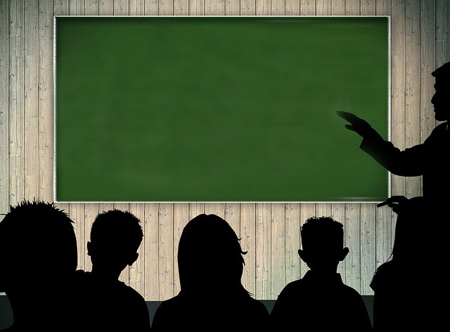
গতির দ্বিতীয় সূত্র
Notes:
এই স্লাইডটি শিরোনাম লেখাসহ পাঠ ঘোষণার জন্য রাখা হয়েছে।

Slide 6
শিখনফল
এই পাঠ শেষে শিক্ষার্থীরা…
ভরবেগ ব্যাখ্যা করতে পারবে
গতি এবং বস্তুর আকারের উপর বলের প্রভাব বিশ্লেষণ করতে পারবে
নিউটনের গতির ২য় সূত্র ব্যবহার করে বল পরিমাপ করতে পারবে
Notes:
এই পাঠ শেষে অর্জিতব্য শিখনফলকে সামনে রেখে পাঠকে ধারাবাহিকভাবে পরিচালনার উদ্দেশ্যে এই স্লাইডটি রাখা হয়েছে।

Slide 7
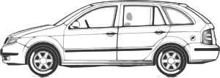
প্রথম বার খুঁটিটি ভাঙ্গেনি কিন্তু দ্বিতীয় বার খুঁটিটি ভাঙ্গলো কেন?
একই ভরের গাড়িটির ভরবেগ ভিন্ন হলো কেন?
উভয়ক্ষেত্রে ভরবেগ সমান ছিল না।
Notes:
আজকের পাঠের প্রথম শিখনফল অর্জনের উদ্দেশ্যে এই স্লাইডটি প্রদর্শন করা হয়েছে। শিক্ষর্থীর সক্রিয় অংশগ্রহণ নিশ্চিত করতে এনিমেশনটি দেখিয়ে স্লাইডে উল্লেখিত প্রশ্নগুলো করতে পারেন এবং শ্রেণিতে উপস্থাপনের সময় স্লাইডে উল্লেখিত প্রশ্নগুলো মুছে দিয়ে আপনার নিজের মতো করে প্রশ্ন করতে পারেন । বিষয় শিক্ষক অন্য কোন যুক্তিযুক্ত উপায়েও এ কাজটি করতে পারেন। এছাড়া বিষয়শিক্ষক ইচ্ছে করলে স্লাইডে উল্লেখিত প্রশ্নগুলো মুছে দিয়ে নিজের মত প্রশ্ন করতে পারেন অথবা অন্য কোনো যুক্তিযুক্ত উপায় অবলম্বন করে কাজটি করতে পারেন ।

Slide 8
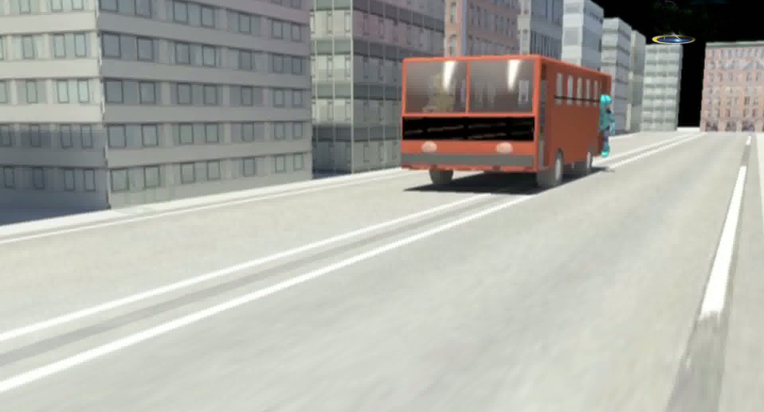
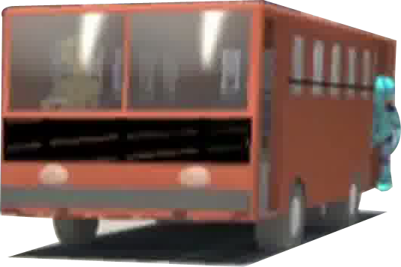
একই বেগে চলমান গাড়ি দু’টি একই সময়
ব্রেক কষলে কোন গাড়ি আগে থামবে?
Notes:
আজকের পাঠের প্রথম শিখনফল অর্জনের উদ্দেশ্যে এই স্লাইডটি প্রদর্শন করা হয়েছে। শিক্ষর্থীর সক্রিয় অংশগ্রহণ নিশ্চিত করতে এনিমেশনটি দেখিয়ে স্লাইডে উল্লেখিত প্রশ্নগুলো করতে পারেন এবং শ্রেণিতে উপস্থাপনের সময় স্লাইডে উল্লেখিত প্রশ্নগুলো মুছে দিয়ে আপনার নিজের মতো করে প্রশ্ন করতে পারেন । বিষয় শিক্ষক অন্য কোন যুক্তিযুক্ত উপায়েও এ কাজটি করতে পারেন। এছাড়া বিষয়শিক্ষক ইচ্ছে করলে স্লাইডে উল্লেখিত প্রশ্নগুলো মুছে দিয়ে নিজের মত প্রশ্ন করতে পারেন অথবা অন্য কোনো যুক্তিযুক্ত উপায় অবলম্বন করে কাজটি করতে পারেন ।

Slide 9
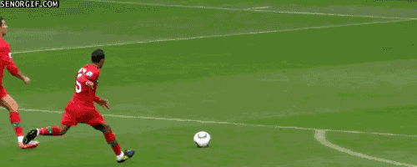
স্থিতিশীল বস্তুর উপর ধাক্কা দেয়ার পর বস্তুটির কীরূপ পরিবর্তন হয়েছে?
গতিশীল বলের উপর কিক দেয়ার পর বলের কী পরিবর্তন হয়েছে?
Notes:
আজকের পাঠের দ্বিতীয় শিখনফল অর্জনের উদ্দেশ্যে এই স্লাইডটি প্রদর্শন করা হয়েছে। শিক্ষর্থীর সক্রিয় অংশগ্রহণ নিশ্চিত করতে এনিমেশনটি দেখিয়ে স্লাইডে উল্লেখিত প্রশ্নগুলো করতে পারেন এবং শ্রেণিতে উপস্থাপনের সময় স্লাইডে উল্লেখিত প্রশ্নগুলো মুছে দিয়ে আপনার নিজের মতো করে প্রশ্ন করতে পারেন । বিষয় শিক্ষক অন্য কোন যুক্তিযুক্ত উপায়েও এ কাজটি করতে পারেন।

Slide 10
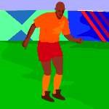
গতিশীল বলের উপর কিক দেয়ার পর বলের কী পরিবর্তন হয়েছে?
মেয়েটি পানির বোতলটিকে চেপ্টা করলো কীভাবে?
Notes:
আজকের পাঠের দ্বিতীয় শিখনফল অর্জনের উদ্দেশ্যে এই স্লাইডটি প্রদর্শন করা হয়েছে। শিক্ষর্থীর সক্রিয় অংশগ্রহণ নিশ্চিত করতে এনিমেশনটি দেখিয়ে স্লাইডে উল্লেখিত প্রশ্নগুলো করতে পারেন এবং শ্রেণিতে উপস্থাপনের সময় স্লাইডে উল্লেখিত প্রশ্নগুলো মুছে দিয়ে আপনার নিজের মতো করে প্রশ্ন করতে পারেন । বিষয় শিক্ষক অন্য কোন যুক্তিযুক্ত উপায়েও এ কাজটি করতে পারেন।

Slide 11
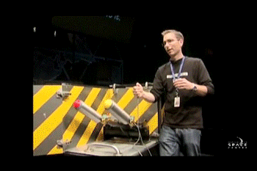
নিচের ঘটনাটি লক্ষ কর
Notes:
আজকের পাঠের তৃতীয় শিখনফল অর্জনের উদ্দেশ্যে এই স্লাইডটি প্রদর্শন করা হয়েছে। শিক্ষর্থীর সক্রিয় অংশগ্রহণ নিশ্চিত করতে এনিমেশনটি দেখিয়ে ভর-বেগের সাথে বলের সম্পর্কের প্রাসঙ্গিক প্রশ্নগুলো করতে পারেন । বিষয় শিক্ষক অন্য কোন যুক্তিযুক্ত উপায়েও এ কাজটি করতে পারেন। এছাড়া বিষয়শিক্ষক ইচ্ছে করলে স্লাইডে উল্লেখিত প্রশ্নগুলো মুছে দিয়ে নিজের মত প্রশ্ন করতে পারেন অথবা অন্য কোনো যুক্তিযুক্ত উপায় অবলম্বন করে কাজটি করতে পারেন ।

Slide 12
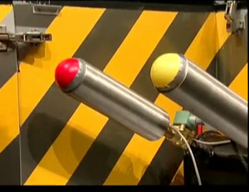
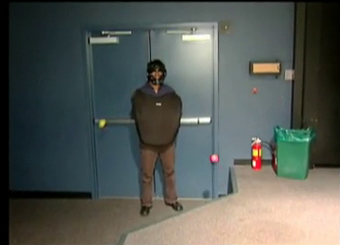
লাল বলটির ভর অপেক্ষাকৃত বেশি।
হলুদ বলটির ভর অপেক্ষাকৃত কম।
উভয় বলের উপর সমবল
প্রয়োগ করা হয়েছে।
কোন বলটি অধিক দূরত্ব অতিক্রম করেছে?
কোন বলটির অধিক গতিবেগ ছিল?
m ভরের কোনো বস্তুর উপর F বল
প্রয়োগ করলে যদি a ত্বরণ সৃষ্টি হয়
F =
ma
Notes:
আজকের পাঠের তৃতীয় শিখনফল অর্জনের উদ্দেশ্যে এই স্লাইডটি প্রদর্শন করা হয়েছে। শিক্ষর্থীর সক্রিয় অংশগ্রহণ নিশ্চিত করতে পূর্বের স্লাইডে দেখানো এনিমেশনটির প্রাসঙ্গিক ব্যাখ্যা বিভিন্ন প্রশ্নোত্তরের মাধ্যমে উপস্থাপন করতে পারেন । বিষয় শিক্ষক অন্য কোন যুক্তিযুক্ত উপায়েও এ কাজটি করতে পারেন। এছাড়া বিষয়শিক্ষক ইচ্ছে করলে স্লাইডে উল্লেখিত প্রশ্নগুলো মুছে দিয়ে নিজের মত প্রশ্ন করতে পারেন অথবা অন্য কোনো যুক্তিযুক্ত উপায় অবলম্বন করে কাজটি করতে পারেন এবং স্লাইডে উল্লেখিত লিখা ও সমীকরণ শিক্ষার্থীদের সহায়তায় বোর্ডের মাধ্যমে কাজটি সম্পন্ন করলে ভালো হয়।।

Slide 13
দলগত কাজ
u আদিবেগে চলমান একটি বস্তুর উপর F বল প্রয়োগ করায় v শেষবেগ প্রাপ্ত হয়। প্রচলিত চিহ্ন ব্যবহার করে বল পরিমাপ করার একটি সুত্র প্রতিপাদন কর।
Notes:
আজকের পাঠের অর্জিত শিখন দ্বারা শিক্ষার্থীরা যেন তাদের নিজ নিজ সৃজনশীল প্রতিভার বিকাশ ঘটাতে পারে সে উদ্দেশ্যে এধরনের কাজ দেয়া যেতে পারে। তবে বিষয় শিক্ষক ইচ্ছে করলে অন্য যে কোনো যুক্তিযুক্ত উপায় অবলম্বন করতে পারেন।

Slide 14
মূল্যায়ন
১। নিউটনের গতির ২য় সূত্রটি বল।
২। 12 kg ভরের একটি বস্তু 10 ms⁻¹ বেগে গতিশীল হলে বস্তুটির
ভর-বেগ কত?
(ক) 10 kg ms⁻¹ (খ) 120 kg ms⁻¹
(গ) 100 kg ms⁻¹ (ঘ) 1 kg ms⁻¹
Notes:
সামগ্রিকভাবে পাঠটি মূল্যায়ন করার উদ্দেশ্যে স্লাইডে প্রদর্শিত মৌখিক ও বহুনির্বাচনী প্রশ্ন করেতে পারেন। অথবা বিষয় শিক্ষক নিজের মত প্রশ্ন করেও কাজটি করতে পারেন।

Slide 15
বাড়ির কাজ
ফারুক 10 kg ভরের একটি বাক্স একটি মেঝের
উপর দিয়ে টেনে নিল। বাক্সটি টেনে নেওয়ার
সময় 30N বল প্রয়োগ করেছিল।
উপরোক্ত ঘটনার আলোকে নিচের প্রশ্নগুলোর উত্তর দাওঃ
১। কোনো বস্তুর ভর-বেগ কাকে বলে?
২। বাক্সটির উপর প্রযুক্ত বলের কারণে সৃষ্ট ত্বরুণের মান নির্ণয় কর।
Notes:
আজকের পাঠের অর্জিত শিখন দ্বারা শিক্ষার্থীরা যেন তাদের নিজ নিজ সৃজনশীল প্রতিভার বিকাশ ঘটাতে পারে সে উদ্দেশ্যে এধরনের কাজ দেয়া যেতে পারে। তবে বিষয় শিক্ষক ইচ্ছে করলে অন্য যে কোনো যুক্তিযুক্ত উপায় অবলম্বন করতে পারেন।

Slide 17
কৃতজ্ঞতা স্বীকার
শিক্ষা মন্ত্রণালয়, মাউশি, এনসিটিবি ও এটুআই-এর সংশ্লিষ্ট কর্মকর্তাবৃন্দ
এবং কন্টেন্ট সম্পাদক হিসেবে যাঁদের নির্দেশনা, পরামর্শ ও তত্ত্বাবধানে এই মডেল কন্টেন্ট সমৃদ্ধ হয়েছে তারা হলেন-
জনাব মোঃ সামসুদ্দিন আহমেদ, প্রভাষক, টিটিসি, কুমিল্লা
জনাব মোঃ খাদিজা ইয়াসমিন, সহকারি অধ্যাপক, টিটিসি, ঢাকা
জনাব জি,এম রাকিবুল ইসলাম, প্রভাষক, টিটিসি, রংপুর

